Slide 1
Trabajo de investigación previo a la obtención del título de:
LICENCIADA EN CIENCIAS DE LA EDUCACIÓN, MENCIÓN:
“EDUCACIÓN INFANTIL”
AUTORA: VACA ECHEVERRÍA SANDRA CRISTINA.

Slide 2
TEMA: EL CUENTO INFANTIL COMO ESTRATEGIA METODOLÓGICA PARA FORTALECER LAS HABILIDADES COMUNICATIVAS DEL habla y escucha DE LOS NIÑOS Y NIÑAS DE 3 A 4 AÑOS DEL CENTRO INFANTIL “ISABEL VENDRAMINI” DE LA CiuDAD DE QUITO DURANTE EL AÑO LECTIVO 2013 – 2014.
Directora
MSC. DENICE BARRIONUEVO
Codirector
DR. OSWALDO ORTIZ

Slide 3
PROCEDIMIENTO DE LA INVESTIGACIÓN
PLANTEAMIENTO DEL PROBLEMA
FUNDAMENTACIÓN TEÓRICA SOBRE EL TEMA DE INVESTIGACIÓN
ELABORACIÓN DEL MARCO TEÓRICO
DETERMINACIÓN DE HIPÓTESIS
VERIFICACIÓN DE HIPÓTESIS
ANÁLISIS E INTERPRETACIÓN DE DATOS A TRAVÉS DE
PROCEDIMIENTOS ESTADÍSTICOS
INFORME DE CONCLUSIONES Y RECOMENDACIONES

Slide 4
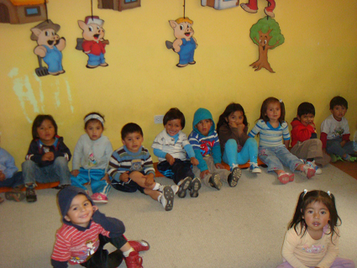
CAPÍTULO I
EL
PROBLEMA

Slide 5
PLANTEAMIENTO DEL PROBLEMA
INSUFICIENTE ESTIMULACIÓN DE LAS HABILIDADES COMUNICATIVAS DEL HABLA Y ESCUCHA
FALTA DE CONOCIMIENTOS DE LAS EDUCADORAS EN LA APLICACIÓN DE ESTRATEGIAS PARA FORTALECER LAS HABILIDADES COMUNICATIVAS
POCA ESTIMULACIÓN EN EL HOGAR
EL POCO TIEMPO DISPONIBLE DE LAS EDUCADORAS, PARA APLICAR TÉCNICAS QUE ESTIMULEN LA COMUNICACIÓN DE LOS NIÑOS
LOS NIÑOS NO DESARROLLEN DE MANERA NORMAL LAS HABILIDADES COMUNICATIVAS DEL HABLA Y ESCUCHA

Slide 6
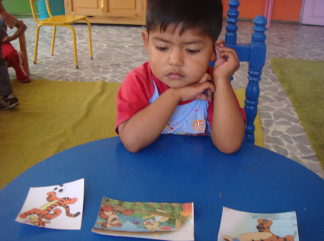
FORMULACIÓN DEL PROBLEMA
¿De qué manera el cuento infantil fortalece las habilidades comunicativas del habla y escucha de los niños y niñas de 3 a 4 años del Centro Infantil “Isabel Vendramini de la cuidad de Quito en el año lectivo 2013 – 2014?

Slide 7
OBJETIVOS
OBJETIVOS ESPECÍFICOS
Analizar las características y clasificación que tiene el cuento infantil y su contribución al mejoramiento de las habilidades comunicativas.
OBJETIVO GENERAL
Determinar el nivel de las habilidades comunicativas del habla y escucha de los niños de 3 a 4 años del Centro Infantil “Isabel Vendramini”.
Determinar como el cuento infantil utilizado como estrategia metodológica, incide en el fortalecimiento de las habilidades comunicativas del habla y escucha de lo niños y niñas de 3 a 4 años del Centro Infantil “Isabel Vendramini de la cuidad de Quito.
Identificar el nivel socioeconómico de las familias y su influencia en el desarrollo de las habilidades comunicativas de los niños.
Identificar si las docentes conocen y utilizan técnicas y actividades con el cuento, para favorecer el proceso comunicativo de los niños.
Aplicar técnicas y actividades con los cuentos a fin de estimular y favorecer el desarrollo de las habilidades comunicativas.

Slide 8
JUSTIFICACIÓN E IMPORTANCIA
Las habilidades comunicativas del escucha y el habla son parte fundamental del ser humano.
Es necesario estimular las habilidades comunicativas del escucha y habla para un óptimo desarrollo.
Son niños y niñas de escasos recursos económicos, que gran parte del día pasan en el Centro Infantil.
Los beneficiarios directos son los 19 niños y niñas que asisten al Centro Infantil.

Slide 9
CAPÍTULO II
MARCO
TEÓRICO

Slide 10
FUNDAMENTACIÓN TEÓRICA
HABILIDADES COMUNICATIVAS
DESARROLLO DE LAS HABILIDADES COMUNICATIVAS EN LA INFANCIA
FACTORES
NEUROLÓGICOS
JEAN PIAGET Y LAS HABILIDADES COMUNUCATIVAS
HABILIDADES COMUNICATIVAS DE 3 A 4 AÑOS

Slide 11
EL CUENTO INFANTIL
PERSPECTIVA PEDAGÓGICA
PERSPECTIVA
LÚDICA
PERSPECTIVA COMUNICATIVA
ESTRATEGIA
ESTRATEGIAS COMUNICATIVAS
TÉCNICAS PARA MEJORAR LA COMUNICACIÓN

Slide 12
HIPÓTESIS
El cuento infantil utilizado como estrategia metodológica, incide en el fortalecimiento de las habilidades comunicativas del habla y escucha de los niños y niñas de 3 a 4 años del Centro Infantil “Isabel Vendramini”.

Slide 13
VARIABLES
DEPENDIENTE
Habilidades comunicativas del habla y escucha
INDEPENDIENTE
El cuento infantil como estrategia metodológica

Slide 14
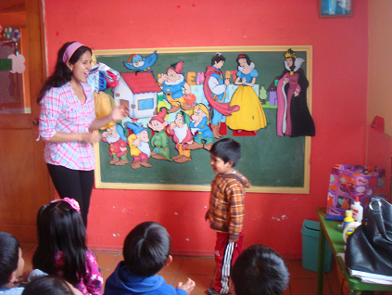
CAPÍTULO III
METODOLGÍA
DE LA
INVESTIGACIÓN

Slide 15
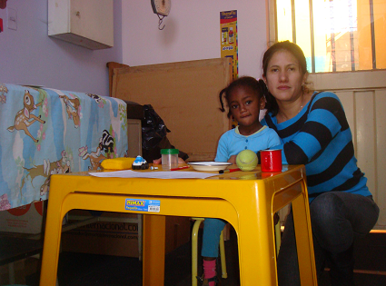
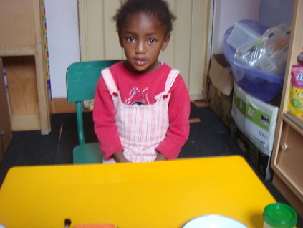
DISEÑO DE LA INVESTIGACIÓN
ENFOQUE
DE LA
INVESTIGACIÓN
CUALI – CUANTITATIVO
PRE – EXPERIMENTAL
TIPO DE
INVESTIGACIÓN
PRE TEST
POST TEST
POBLACIÓN
Y
MUESTRA
SON LOS 19 NIÑOS Y NIÑAS DE 3 A 4 AÑOS Y LAS 10 DOCENTES DEL CENTRO INFANTIL

Slide 16
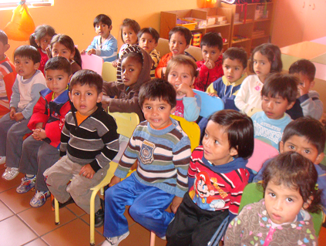
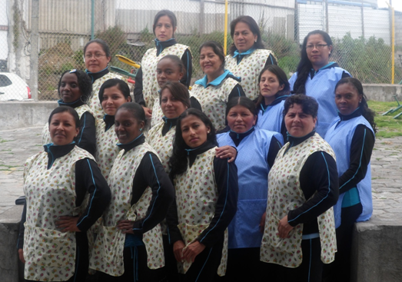
TÉCNICAS E INSTRUMENTOS
TEST
TELEPRE
ENCUESTA
CUESTIONARIO
ESTRUCTURADO

Slide 17
ANÁLISIS ENCUESTA APLICADA A DOCENTES
PREGUNTA Nº 2
¿Según su criterio cómo considera al cuento?
ANÁLISIS E INTERPRETACIÓN
De las 10 maestras más de la mitad consideran al cuento infantil una estrategia, 2 maestras lo consideran un método, una maestra considera que es una técnica y otra maestra que es una actividad, de modo que el cuento infantil es una estrategia, siempre y cuando se apliquen técnicas, actividades y se plantee un objetivo.
Nº de maestras
Fuente: Encuesta aplicada a maestras

Slide 18
ANÁLISIS DEL TEST TELEPRE APLICADO COMO PRE Y POST TEST
1. PUNTAJE OBTENIDO
PRE-TEST
POST-TEST
En el pre test se observa que 14 niños, el 73%, obtienen puntajes entre 13 y 32 puntos lo cual refleja que la mayoría de niños tuvieron dificultad con el test de lenguaje
En el post test se observa que después de la aplicación del cuento infantil como estrategia metodológica las puntuaciones suben ya que 16 niños, el 84%, obtienen puntuaciones entre 40 y 74 puntos, evidenciando que hubo un mejor desempeño en post test.

Slide 19
COMPROBACIÓN DE LA HIPÓTESIS
Hipótesis nula (Ho)
El cuento infantil utilizado como estrategia metodológica no incide en el fortalecimiento de las habilidades comunicativas del habla y escucha de los niños y niñas de 3 a 4 años del Centro Infantil “Isabel Vendramini”.
Hipótesis
El cuento infantil utilizado como estrategia metodológica incide en el fortalecimiento de las habilidades comunicativas del habla y escucha de los niños y niñas de 3 a 4 años del Centro Infantil “Isabel Vendramini”.
Hipótesis alternativa (Ha)
El cuento infantil utilizado como estrategia metodológica, incide positivamente en el fortalecimiento de las habilidades comunicativas del habla y escucha de los niños y niñas de 3 a 4 años del Centro Infantil “Isabel Vendramini”.

Slide 20
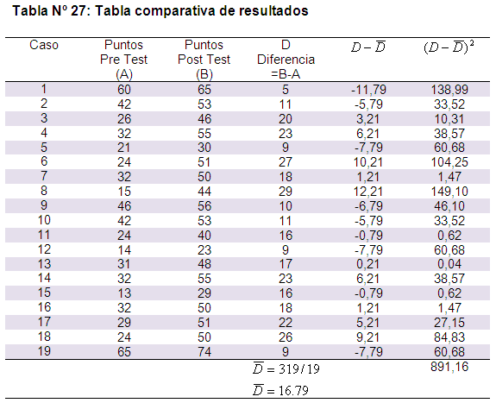
COMPROBACIÓN DE LA HIPOTESIS

Slide 21
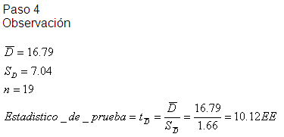
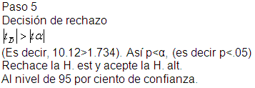
COMPROBACIÓN DE LA HIPÓTESIS
INTERPRETACIÓN: El cuento infantil aplicado como estrategia metodológica incide de forma positiva en el fortalecimiento de las habilidades comunicativas del habla y escucha en los niños y niñas de 3 a 4 años del Centro Infantil “Isabel Vendramini”.

Slide 22
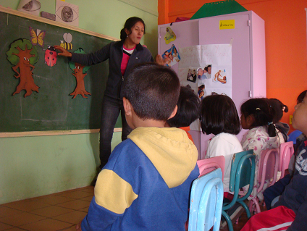
CAPÍTULO IV
CONCLUSIONES Y
RECOMENDACIONES

Slide 23
CONCLUSIONES
Con de la verificación de la hipótesis se pudo comprobar, que la intervención que se realizó con los niños utilizando el cuento infantil como estrategia metodológica para fortalecer las habilidades comunicativas tuvo resultados positivos, ya que no solo subieron su puntuación, sino que gran parte de ellos mostró un mejor desempeño, en el lenguaje comprensivo y expresivo.
El 60% de las maestras consideran el cuento infantil una estrategia, el 20% un método, y otro 20% entre una técnica y actividad, de modo que el cuento, dentro de la educación preescolar es considerado por la mayoría de docentes una estrategia.
La mayoría de los niños de tres a cuatro años del Centro Infantil Isabel Vendramini, con respecto a su nivel de habla y escucha antes de la intervención con el cuento infantil, se encontraban en niveles que requerían de una intervención de apoyo y refuerzo para mejorar su desarrollo con respecto a las competencias del lenguaje.

Slide 24
RECOMENDACIONES
Con respecto al lenguaje comprensivo (escucha) y al lenguaje expresivo (habla) se sugiere a las maestras que continúen estimulando estos mediante cuentos, juegos, diálogos con los niños etc., con la finalidad que mejore el proceso comunicativo de los niños.
Para que el cuento infantil sea una estrategia metodológica se recomienda a las maestras planificarlo al menos una vez a la semana tomando en cuenta los siguientes elementos didácticos: objetivos, actividades, recursos, espacio y motivación.
Siempre que se lee o se narra un cuento a los niños este tiene que tener alguna finalidad o propósito, es decir, que no se lo haga por llenar algún espacio, sino más bien que el cuento transmita algún valor, enseñanza, que invite al diálogo y que fomente las habilidades de los niños.

Slide 25
¡¡GRACIAS POR SU ATENCIÓN!!

